Slide 1
Símbolo y Significado
LA MARCA

Slide 2
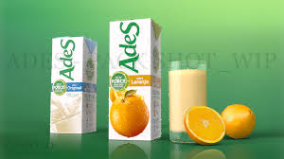
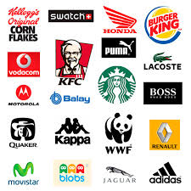
Una época de marcas
Hoy las marcas se expanden y van más allá del ámbito empresarial. todo tipo de organizaciones e instituciones .Multinacionales , y desde las empresas públicas hasta las privadas.
Gobiernos, sindicatos, partidos políticos , ciudades , países y hasta personas privadas.
Lo que está al alcance de todos ,son las manifestaciones de las marcas.
Presencia material del producto o del servicio, su pack, puntos de ventas, en la publicidad , logos y colores , mensajes en los medios .

Slide 3
Una marca es el conjunto de expectativas, historias y relaciones que, en conjunto, dan como resultado que un consumidor se decida por un producto o servicio .
“Y si ese consumidor ( ya sea una organización, un comprador no está dispuesto a pagar un plus, , entonces en ese caso no existe valor de marca para él.” ( Seth Godin).”

Slide 4
El nudo central será su significado propio y característico que hace a la marca diferente y única.
Buscaremos lo que no es evidente, lo que no es visible. Así surge la personalidad propia de la marca.
Por tanto no hay ni mercado, ni sociedad sin marca.
Las marcas viven en , con y de la gente.

Slide 5
NACIMIENTO DE LA MARCA
Los canteros egipcios que labraban las piedras para los templos. Grabaron con signos y símbolos.
Principio del marcaje fue la acuñación de la moneda. Consolida la actividad comercial..
La marca, pues nació por una necesidad práctica de identificación.
El uso de las “marcas” se utilizó para afirmar el derecho de propiedad. Sello .

Slide 6
Renacer Medieval
El centro de actividad : artesanado, industria manufacturera
Aparecen los gremios, en un sistema corporativo.
Marca corporativa, era obligatoria, un sello de calidad.
Primeras Falsificaciones.

Slide 7
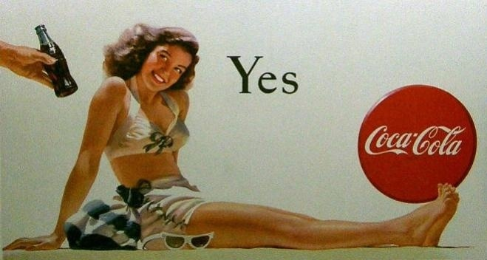
EVOLUCIÓN DE LA MARCA: Industrialismo
El desarrollo lo dió el industrialismo.
Producción masiva , distribución, con aumento de medios de transporte. Desarrollo de medios de comunicación. Productos que se vendían en cantidad y de forma indiferenciada.
Instalación del concepto de marca registrada. Cuidado por las imitaciones.

Slide 8
“ Es todo signo susceptible de representación gráfica que sirve para distinguir productos o servicios de una empresa de las demás” ( J.Costa).
La Marca es un signo verbal, acompañado de un signo visual. Designa la empresa.-
Como signo visual, fija en la memoria , está más presente. Un logotipo
Utilizamos palabras, figuras, símbolos. Son ideas y valores que hay que construir.
Para recordarlas tienen que ser vistas.
MASTERCARD ( El Mundo en tus Manos)

Slide 9
Sistema semiótico de la Marca
ACCION DE MARCAR
Lingûistico
Escritural
MARCA
SIGNO
Icónico
Cromático

Slide 10
Las marcas tienen un gran número de elementos que comienzan a delimitar su carácter:
nombre, color , símbolo, posicionamiento.
Cada marca trasmite su personalidad a través de una coherencia y la permanencia de todos los elementos de identidad.

Slide 11
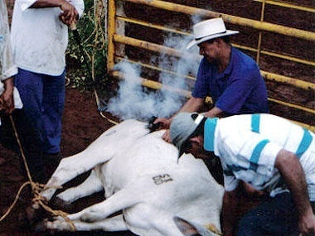
MARCAJE: Hoy todo es objeto de marcaje
Se marca una vaca, un auto , nosotros mismos .
La historia de las marcas está ligada al hecho de marcar sobre
superficies, barro , piedra
Transferimos una “señal” a un soporte, por presión , contacto.
etc.
La marca se adhiere al producto en su ciclo de vida ( “marca de fábrica”) siendo el soporte el mismo producto.
La marca se destruye con él, y permanece en la memoria

Slide 12
NOMBRE: Lo que no tiene nombre no existe
Todo de lo que nos rodeamos, objetos , seres vivos, ideas, necesita un nombre que lo identifique , que lo distinga, que lo personalice. ( Fontvilla)
Es el mensaje más repetido. Uso reiterativo en el tiempo.
Empresas y marcas no existen sin nombre.
Prescindir de logotipo.
Primer signo de identidad. Circulan con el público.
Distinguimos entre nombres comunes y nombres propios. Unos se aplican a las especies y otros a los individuos.

Slide 13
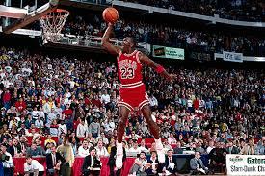
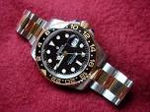
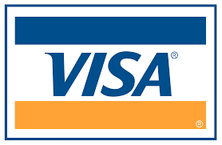
Hay muchas montañas, autos y museos. Pero solamente hay un Everest, Mercedes Benz, y un Picasso.
El nombre propio, es el primer elemento de diferenciación , para cualquier individuo, como lo es para un servicio/ un producto u organización. Ejs. Suarez, Neymar. Visa, Esso.
Hay que tener la capacidad de descubrir esa palabra pero distintiva y
sintetizarla en un nombre.
Una palabra que no se parezca a las demás
Con la elección de l nombre iniciamos una cadena de procesos comunicativos que gira en torno a la marca: publicidad, promociones, merchandising etc.

Slide 14
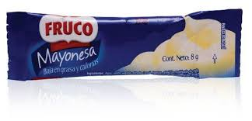
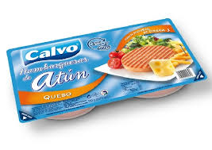
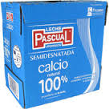
Los fabricantes que vendían en grandes cantidades sus productos, de forma indiferenciada, descubren la ventaja de darle un nombre a sus productos.
Un signo que permitirá a los consumidores distinguir e identificar a los envases pedir los productos por el nombre , acabar con el anonimato y establecer preferencias y fidelidad .

Slide 15
Descriptor
Nombre genérico del producto que describe su naturaleza y su uso: café soluble, té de hierbas. Poco se puede incidir, ya que viene establecido por ley en ciertos sectores. Expresan de manera directa la función del producto.
Suele emplear palabras claras y fáciles de comprender .Expresan la función del producto, para no perder su carácter descriptivo. Bing, el motor de búsqueda utiliza el descriptor Motor de decisión para diferenciarse de Google.
Tag line
Llamado también claim, es una pieza de identidad de marca, sintetiza el posicionamiento registrable en una frase simple y corta.

Slide 16
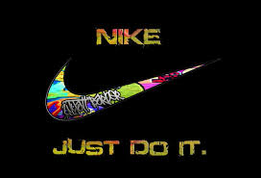
Elemento pensado para el largo plazo. Es distintivo, evocador, coherente con el posicionamiento, notoriedad. Resume la esencia de la marca.
Trasmiten valores corporativos. Conectan con la audiencia de forma sencilla , simple.

Slide 17
Significado de un mal nombre
Siendo la marca el activo más valioso de las empresas, no podemos equivocarnos en la elección del nombre.
El nombre sintetiza toda la identidad verbal y es pieza clave en la identidad de la marca que llevará al éxito o a un fracaso. Puede perder fuerza en su identificación.
Pérdida de distintividad
El abuso de cierto tipo de nombres, los descriptivos, siglas. Describen el origen y la actividad de la cia.
Sofitel , Novotel, Bankia Bankinter, Tecno, Techint. Lo distintivo se pierde frente a lo informativo.

Slide 18
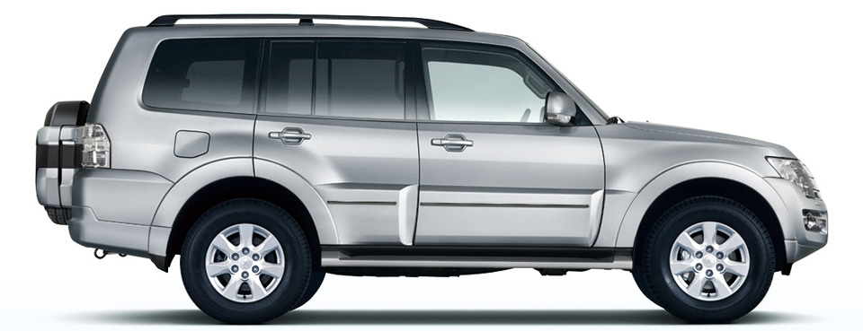
Sucede mucho con los productos
Marcas de café ( Moncafé, Cafesol, Nescafé,Colcafé)
La característica principal de un buen nombre es su diferenciación, distinguir los productos en la mente del consumidor. No ser uno más.
Sucede algo parecido con las siglas. Categorías vacías.
Connotaciones indeseables o negativas
Marcas que han generado más comentarios por la risa de las asociaciones que han provocado
que por las bondades del producto. Mitsubishi Pajero ( Montero en mercados hispanos).

Slide 19
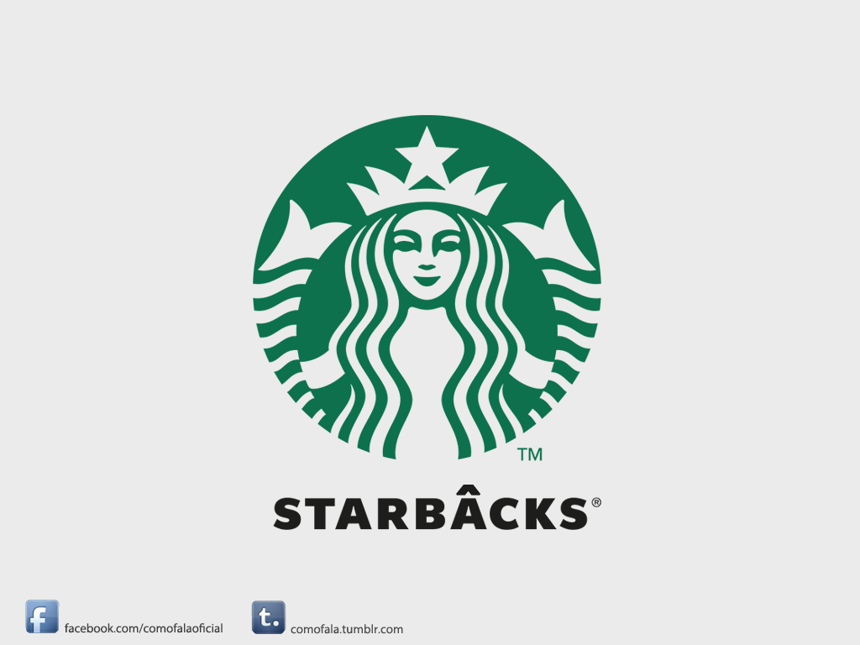
Un mal branding
Llevar adelante un mal nombre genera mayores esfuerzos y por tanto una mayor inversión.
Muchas veces nos lleva a acciones pedagógicas, para enseñar al cliente a pronunciar su nombre. Un mal nombre es caro de mantener.
Sea mal escogido por asociaciones, sonoridad inadecuada, que limita la recordación.
Mazda Laputa, Daewood, Schweppes

Slide 20
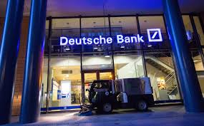
Nombres toponímicos
Incluye las denominaciones que utilizan nombres de origen geográficos ( ciudad, región, país, río ,)
como parte de la marca. Ej Santander, Deutsche Bank .
Tambien existen los toponímicos evocativos.
Asocian al producto posibles evocaciones de un nombre de un lugar reconocido. Seat Ibiza , Air France
Pueden llegar a tener algún efecto negativo para su expansión. Texas instruments
Texas Oil se transformó en Texaco al internacionalizar sus actividades.
Pueden generar falta de distintividad, escasos conocimientos geográficos.

Slide 21
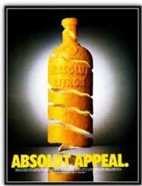
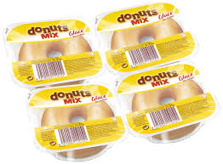
“La marca es una manifestación o una apariencia, tanto en el orden material como mental.” ( Costa).
Es una realidad material y una realidad simbólica. No existe una sin la otra.
Esta realidad abstracta, se sostiene en lo material, un producto, servicio.
Un producto por si mismo , es una cosa, un objeto para una función: un bien. No es una marca.
El mensaje de la marca, lo que dicen los signos, los valores , ligados a deseos de la gente, todo eso no existe sin el objeto tangible.

Slide 22
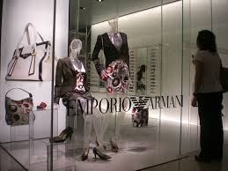
Lo que hace la complejidad de la marca no son los aspectos materiales, producto , fabricación, comercialización .
Son las relaciones materiales con aspectos psicológicos, inmateriales:
relaciones simbólicas con la sociedad, con el mercado, con el público .

Slide 23
Expansión y crecimiento con cada vez más productos, con criterios de similitud. Situación de indiferenciación entre productos y servicios.
Surge necesidad de diferenciar, y así nace la marca en sentido más moderno.
Apoyo mass mediático y la publicidad.
Boom de los servicios que marca fin del industrialismo

Slide 24
Sociedad de la Información
Queda atrás el industrialismo, y por tanto una economía de producción y toda una cultura material.
Surge la economía de la información y la cultura de servicio. Entorno de lo intangible.
Las marcas señalaban sus funciones ( diferencia de producto y competencia) y afirmar origen.
Un público que había dejado de comprar productos por marcas, abandona las marcas por imágenes de marcas

Slide 25
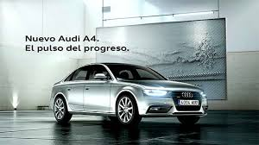
Vamos a los valores simbólicos, no a los productos, ni los servicios mismos.
Es el peso de la IMAGEN.-.
Las marcas identitarias de productos y servicios deberán significar algo para la gente”.

Slide 26
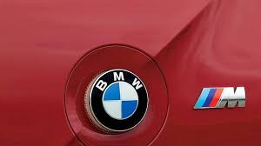
Ámbitos de la Marca
Tenemos un ámbito socioeconómico y cultural cotidiano, donde la marca evoluciona y se desarrolla.
Presenta un mundo privado ( empresa , organización) y un mundo socializado ( mercado , público, la sociedad). Es un eje que atraviesa la marca , desde la esfera privada, donde nace con el producto hasta la pública a la cual está destinada.
Puede ser lo que se emprende, una organización comercial , sin ánimo de lucro, una industria cultural servicios, de tecnología. Todos son emprendimientos, sinónimo de “empresa.”

Slide 27
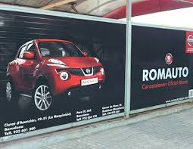
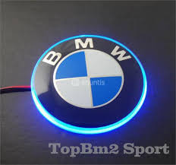
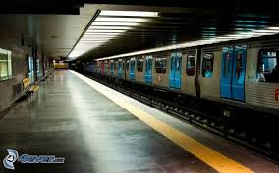
Otro eje , el mundo real ( productos, objetos ) que son el soporte material de la marca , con el otro polo : el mundo simbólico ( imágenes: el significado de la marca) .

Slide 28
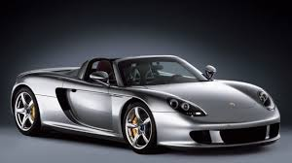
El significado de la Marca
Podemos decir que la marca es uno de los primeros activos intangibles de la empresa. Uno de los principales valores para el público y por tanto para la sociedad.
La marca ¿de dónde saca su valor? “La diferencia competitiva” .
Ha de ser, condición de la marca y de sus productos/servicios, que protege ¿Cómo se expresa esta
diferencia? Puede llamarse ,identidad, imagen, calidad , estilo.

Slide 29
Por tanto observamos “la diferencia” El comprador elige entre varias opciones por la diferencia, la que
prefiere.
La diferencia, está en la cabeza del consumidor y conlleva una predisposición/motivación.
Pudiendo ser el precio una de ellas.
Las grandes marcas ofrecen otro tipo de estímulos, (psicológicos, emocionales, y de autoimagen).

Slide 30
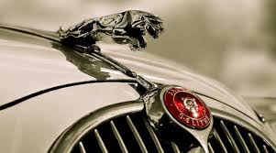
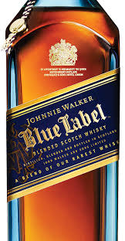
La clave está en lo que esta marca significa para mí. Me favorece, me prestigia? Dejamos atrás un criterio más racional ( calidad-precio).
GM no significa lo mismo que Jaguar.
Es lo que la representación mental significa para cada uno en la medida que coincide con sus aspiraciones, estilo de vida, sus valores.

Slide 31
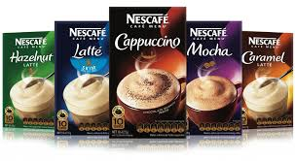
¿Y qué es una gran marca? La que es capaz de crear su propio mercado, del que ella deviene el referente.
Define los atributos propios de la categoría., pero a posteriori, después que él mismo la ha
creado.
La marca nace en gral no como una marca, sino como un producto/servicio nuevo cuyas características difieren de los otros competidores .

Slide 32
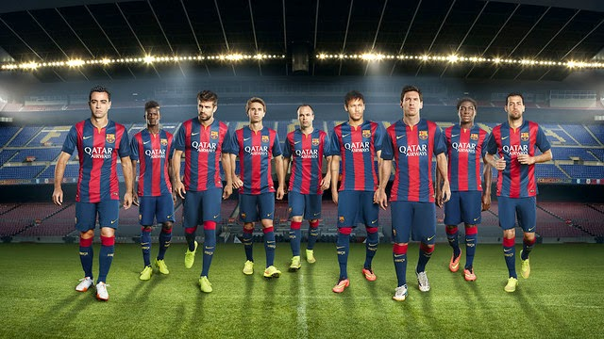

Slide 33
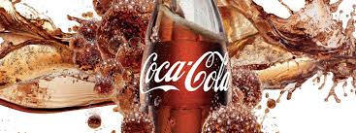
Las grandes marcas se van renovando con lanzamiento de nuevos productos y tendrán nuevos significados que la hacen superior y única.
Es la parte emocional de la marca.
El producto lleva a la marca. Pero con el tiempo y la renovación de los productos, la marca se torna el referente y entonces ésta será quien lleve al producto.

Slide 34
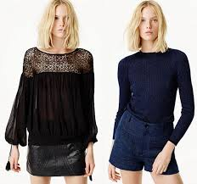
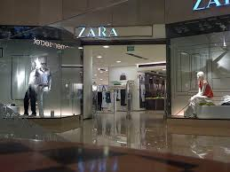
Marca Global , capaz de proteger o cobijar una línea de productos y extensiones.
Zara , sus diseños, sus locales , modelos, avisos , una moda . Todo un significado de la marca, imagen exclusiva.

Slide 35
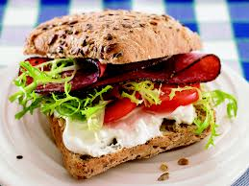
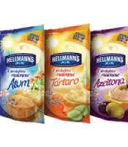
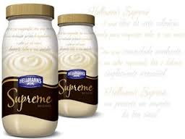
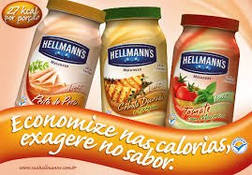
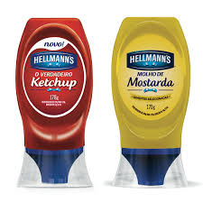
HELLMAN´S, su variedad de productos, su s propuestas gastronómicas, extensiones de línea

Slide 36
Sistema de Identidad de la Marca
A) La Marca / Producto-
Uno de los valores centrales de la marca está en el producto y en la revisión para mejorar calidad y adecuación al consumidor.
Va a definir a sus usuarios/consumidores
La marca guía al producto,es una visión de la categoría . Diferencia de la competencia.
El producto alimenta a la marca, y esta avala al producto.

Slide 37
Los consumidores guardan o fijan una imagen de marca
Satisfacciones e insatisfacciones acumuladas por el uso del producto. Recomiendan.
Proceso en el ciclo del Producto.
Producto y sus características:
Atributos: Beneficios emocionales, funcionales.
Calidad y valor: Ambos relacionados
Uso: Adueñarse de un uso y categoría
País o región: asociarse a la misma

Slide 38
B) La Marca como Empresa
Enfoque interno
Orgullo de la empresa por sus valores y objetivos
futuros.
Innovación, esfuerzos por calidad y adaptación
Consideración por el ambiente laboral
Fuerte cultura de la compañía. Participación.
Sensibilidad frente a temas ambientales.
Investigación + Desarrollo

Slide 39
Conocimiento de nuestro consumidor. Percepción
de lo valioso.
Proposición constante de valor.
Contribución a la comunidad. Diversión.
Globalidad vs. Local
El cliente “primero”. Confiabilidad
Lograr con éxito nuevas marcas y productos que
Generarán a los consumidores valor.

Slide 40
C) Personalidad de la Marca
Debemos generar la relación de la marca con el
Consumidor. Mantener coherencia.
Características humanas ( demográficas, emotivas,
nivel sicográfico), asociadas a una marca.
Coca Cola- real y auténtica.
Los usuarios interactúan con las marcas como
si fueran personas

Slide 41
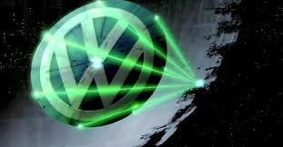
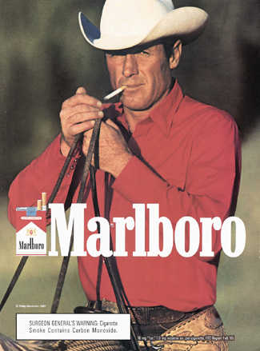
La Marca como símbolo
La existencia de un símbolo visual lleva a fuertes
y rápidas asociaciones. Fuertes significados en la
Memoria.
MALBORO, -el hombre fuerte o el vaquero.-
NIKE- el símbolo
VW -Das auto

Slide 42
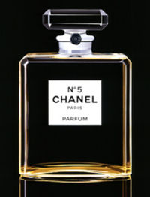
Otro camino de la marca –símbolo. La imagen lleva a la marca. Sorpresa
O puede ser un símbolo de status

Slide 43
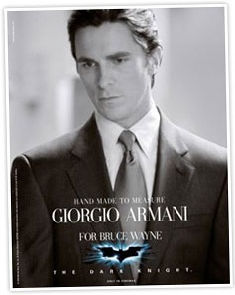
Lo que la empresa es y lo que hace
La identidad de cosas y organizaciones , se define por tres parámetros: qué es ( o quién es), qué hace y dónde está ( lugar u origen)
Todas las marcas son mensajes identitarios que incluyen estos 3 conceptos: Armani/moda, Italia,/ , Lòreal, cosmética, París

Slide 44
Lo que dice: mensajes, promesas. Qué es y hace
Así relacionamos : Identidad, Acción y Comunicación.-
CÓMO, punto esencial que da el valor definitivo
CÓMO LO HACE, CÓMO LO COMUNICA
Así nace o se fija la Personalidad de loa Empresa, su propio estilo.
Cómo se hace reconocer. Identificar.

Slide 45
La Imagen de Marca
Los productos en su mayoría los compramos más por lo que significan que por lo que hacemos con ellos. La marca es el vehículo-puente entre el producto/servicio y su camino hacia la imagen.
La imagen por tanto es lo que el producto significa más que lo que hacemos con el mismo.
El público deja de comprar productos por marcas, y la imagen de marca reflejada en el individuo.
La marca deja de ser un simple signo de identidad y reconocimiento asociado al producto. Para
ubicarse en el imaginario social.

Slide 46
Hablar de Imagen de marca es analizar el imaginario social, psicología mundo
de las emociones.
Se convierte en un referente. Llena de aspiraciones, representadas por ellas, satisfacciones y emociones .
Marcas ligadas a cosas reales; productos, servicios, funciones.
Esta que se llena de valores-
cosas simbólicas: imágenes que representan esas cosas: palabras, signos, colores, sonidos

Slide 47
PRODUCTO/ SERVICIO- MARCA- IMAGEN DE MARCA
Compramos más por el significado que tiene
Se transforma en un símbolo de pertenencia a un grupo.
Un estilo de vida

Slide 50
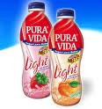
Extensiones de línea de nuevos productos
Surgimiento de nuevos productos mediante variantes de la marca existente
A veces son nuevas líneas para atraer segmentos específicos del mercado
Extender la atracción de marca básica como estrategia para consumidores existentes o no usuarios
Atender Segmentación del mercado.
No existen hoy marcas/productos universales

Slide 51
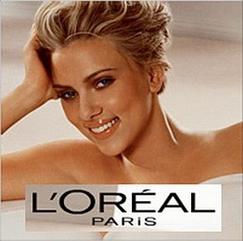
Marcas Globales
Es mejor pocas marcas para muchos productos, que muchas marcas para muchos productos.
Económicas. Gestionar y publicitar una marca es más rentable que con diez.
Una sola marca ampara diferentes productos y variantes
Simplifica la recordación. Con una sola marca , el consumidor tiene todos los productos

Slide 52
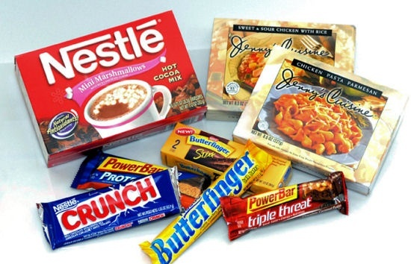
El concepto de marca global, consiste en crear nombres abstractos , o evocadores, no descriptivos del producto.
Así pueden ser globales.
Los productos podrán cobijarse en la marca madre.
Un nombre abstracto, desarrolla líneas, y familias de productos y puede diversificarse bajo este mismo nombre

Slide 53
LA CUESTIÓN ESTRATÉGICA
¿Qué entendemos por estrategia?
La estrategia es la dirección y el alcance de una organización en el largo plazo que logra ventajas a través de la configuración de sus recursos en un entorno cambiante, para lograr cumplir con sus objetivos y con las expectativas de sus públicos.
Una estrategia de identidad de la marca
Se elaborará a largo plazo
Las marcas son un activo que genera valor a largo plazo, por tanto toda estrategia de identidad debe tomar en cuenta y representar una visión a largo plazo

Slide 54
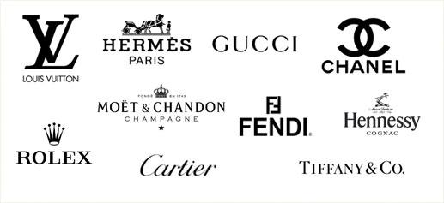
Consecuencias operativas
La identidad de la marca genera consecuencias sobre los modos de hacer de la organización.
Las marcas Premium logran buenas márgenes , pero la contracara es que todo lo que hacen debe ser Premium, diseño industrial de sus productos, insumos. A
Una organización que gire en torno a una estrategia sólida de marca deberá configurar sus recursos teniendo en cuenta la promesa de la marca.

Slide 55
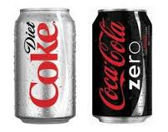
Tener en cuenta el contexto
La realidad es dinámica, donde se resignifican códigos y se prueban los valores.
Aparición de un nuevo competidor, surgen nuevas tendencias en el consumo , pueden modificar el escenario de la marca y obligan a rever sus pautas.
Surgen realidades más complejas que llevan a que la estrategia de marca es un continuo desarrollo

Slide 56
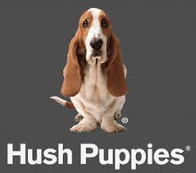
Diferenciación del resto
La identidad es el conjunto de características propias de la marca, aquellas que son distintivas y que se deben comunicar activamente a fin de que la diferencia sea captada por sus públicos

Slide 57
La organización gira en torno a la marca.
La marca exige compromiso y relevancia en todos los puntos de contacto, acción que será posible si la organización entiende que el gran valor de la marca está en su relación con los públicos.
Resumen
La imagen de marca está conformada por un conjunto importante de asociaciones que ayudan a los públicos a formarse una valoración de la misma.
La identidad de marca es el conjunto de asociaciones, que deben ser activamente comunicados
Estas asociaciones tienen como fundamento una propuesta de valor basada en atributos, valores y beneficios

Slide 58
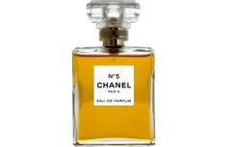
La Esencia
Lane Keller dice que la esencia de la marca deberá ser una enunciación breve que permita decir lo más importante de la marca . debería ayudar a establecer su frontera de acción y ser una gran guía para los futuros esfuerzos de comunicación.
La experiencia indica que a veces puede resultar más eficiente sintetizar la esencia con los tres conceptos que sabemos son origen de los demás.
Esencia: Aquello que constituye la naturaleza de las cosas, lo permanente e invariable de ellas. Lo más importante y característico

Slide 59
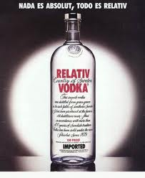
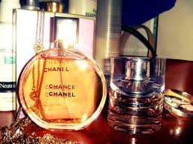
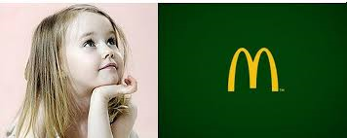
Aquello que la caracteriza y sin lo cual dejaría de serla. La simpleza de la definición viene acompañada de desafíos: enunciar con sencillez y claridad lo característico de una marca suele ser extremadamente difícil.

Slide 60
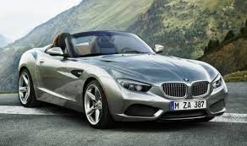
Disney, parte de su esencia es pertenecer a un mundo mágico y de sano entretenimiento familiar.
BMW-, la ingeniería alemana es una característica esencial

Slide 61
Preguntas para la Visión:
¿Qué demandas vino a satisfacer la marca?
¿Qué la hace diferente?
¿Qué vivencias propone a su público estratégico?
¿Cuál es la promesa básica?
¿Qué características puede reclamar legítimamente?
Resumen
Todas las marcas tienen una génesis que marcan su futuro, en este acto la mayoría de las marcas encuentran su razón de ser y los valores que sustentan su accionar.
“La esencia de la marca, es aquello que constituye la identidad central de la marca, sin lo cual esta dejaría de ser lo que es.” C. Avalos.

Slide 62
Valores de la Marca
Los valores de la marca guían las acciones de las organizaciones y, en consecuencia de sus marcas.
Los valores son la base sobre la cual se parte para concretar la propuesta de valor de una marca. Así se van construyendo los atributos , que satisfarán las necesidades y deseos del público.
El consumidor que espera?
Espera obtener algún tipo de beneficio por el intercambio que realiza. El público lo que ve son atributos y características que se le ofrecen, y que espera que le den beneficios.

Slide 63
Atributos y su clasificación
Podemos hacer una clasificación en dos ámbitos : condición y nivel de importancia:
Condición: : Los atributos son tangibles o intangibles
Nivel de importancia: básicos, distintivos y preferenciales.
Atributos básicos
Son los necesarios a cualquier organización o institución para desarrollarse en el sector. En el sector de alimentos, el cuidado en la elaboración, pureza e higiene es fundamental

Slide 64
Atributos diferenciales o distintivo
Son aquellos que otros no tienen, sin alcanzar para lograr la preferencia. Tiene que despertar el interés.
Atributo preferencial
Es aquel que es diferente y además vuelca la preferencia para un segmento del público.

Slide 65
Beneficio emocional
Responde a necesidades o deseos inconscientes, como seguridad, placer, confianza , pasión.
Beneficio expresivo
Responde al deseo de expresar los propios valores y creencias a los demás, a través de la marca. Ej . marca de ropa , sus símbolos ayudan a construir una historia sobre la persona.

Slide 66
El rostro de la marca
Signos y símbolos de identida
Visualizar un imaginario de marca
Se trata de lograr una suma de valores totales en una representación tangible. La primera y fundamental que habíamos visto era el Nombre , su identidad verbal y la otra es su imagen visual, que identifica , reconoce y la diferencia visualmente.
Reconocer y hacer visibles los valores de marca
Convendría definir previamente los valores y en qué grado los pose, así como los que carece y necesitaría incorporar , o destacar. Después fijar objetivos y el entorno de la competencia en el que se desarrollará la marca.
Fijar una estrategia de negocio previo a cualquier consideración sobre la marca. Saber a dónde van las marcas. La suma de objetivos, metas y visión. Las marcas fuertes son las que saben a dónde van.

Slide 67
Estrategia del negocio
Decifrar valores de una empresa, producto o servicio, es el paso previo para cualquier acción relacionada con la marca. Se hace consultando desde desde dentro ( autoimagen), como desde fuera ( investigaciones) .
La marca también tiene la posibilidad de extender su actividad a otras actividades , transfiriendo sus valores a otros intereses o a otros productos distintos, a su core business . También beneficios que puede aportar a la sociedad.
El nacimiento de una marca, viene determinado por el proyecto empresarial o institucional si es un marca corporativa o por el beneficio concreto que ofrece un producto de nueva creación.
Lo mismo que cuando un producto o servicio se ofrece al mercado debe tener clara su oferta , a qué público se dirige y cuál es su competencia.

